Slide 1
Seminário
Python RAD – Projeto Biblioteca
Palestrante(s): Tiago Carvalho

Slide 2
Projeto Biblioteca
Desenvolvimento completo do sistema com deploy no Railway

Slide 3
Objetivo do Projeto
• Gerenciar livros e empréstimos
• Controlar reservas dos usuários
• Criar dashboard com informações da biblioteca
• Desenvolver um sistema web completo
• Controle de usuário por hierarquia (Acesso só para ADMIN)

Slide 4
Tecnologias Utilizadas
• Python → Linguagem principal utilizada no backend
• Django → Framework responsável pela lógica do sistema
• Bootstrap → Framework utilizado para estilização e responsividade
• HTML/CSS → Estrutura e personalização das páginas
• SQLite → Banco de dados utilizado localmente
• Postgres → Banco de dados utilizado no Railway
• Railway → Plataforma utilizada para deploy do sistema

Slide 5
Instalações Necessárias
• Instalação do Python
• Instalação do Django
• Criação do ambiente virtual venv (cria um ambiente isolado para o projeto para baixar as bibliotecas para cada projeto separado)
• Instalação do Bootstrap via CDN (usado diretamente pela internet sem baixar)
• Instalação do Gunicorn para deploy (servidor local para rodar o projeto)

Slide 6
Criação do Projeto
• Criação do projeto Django
• Criação do app principal 'core’ (criado para centralizar as funcionalidades principais do sistema, como dashboard, páginas iniciais e estrutura visual da aplicação)
• Configuração das rotas (Django verifica a rota e chama a função correta, fica no arquivo urls.py)
• Desenvolvimento das páginas HTML
• Configuração do sistema de templates (organiza e conecta as páginas HTML com back-end)

Slide 7
Estrutura do Projeto
O projeto foi organizado utilizando:
• Pasta templates para páginas HTML
• Pasta static para CSS e imagens
• Arquivos views.py para lógica
• models.py para modelos do banco
• urls.py para rotas do sistema

Slide 8
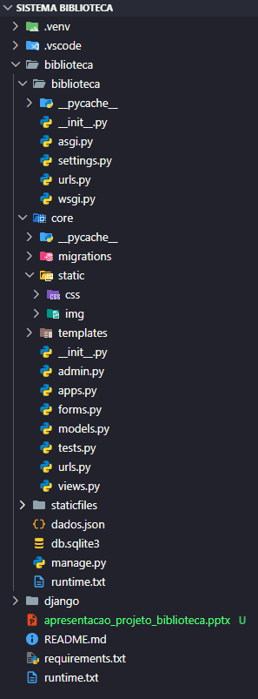
Estrutura do Projeto Visual

Slide 9
Funcionalidades Implementadas
• Cadastro de livros
• Reserva de livros
• Controle de empréstimos
• Dashboard com estatísticas
• Tema escuro persistente
• Controle de usuários

Slide 10
Front-end do Sistema
• Sidebar (menu lateral personalizada)
• Tema escuro/claro
• Tabelas organizadas com Bootstrap
• Botões estilizados
• Layout responsivo

Slide 11
Deploy no Railway
• Integração do projeto com GitHub
• Configuração do ambiente Railway
• Configuração dos arquivos estáticos
• Criação de banco de dados no Railway
• Publicação do sistema online

Slide 12
Erros Encontrados
• Problemas com arquivos estáticos no deploy (quando o projeto deixa de carregar corretamente)
• Tema escuro não permanecia entre páginas
• Ordem da tabela alterava ao reservar livros
• Dificuldades na configuração inicial do Railway

Slide 13
Soluções Aplicadas
• Centralização do CSS em arquivo único
• Uso do localStorage para salvar o tema
• Ordenação fixa utilizando order_by('id’) (serve para organizar os registros do banco de dados em uma ordem específica, usando o campo id)
• Ajustes na configuração do Railway e static files

Slide 14
Resultado Final
• Sistema totalmente funcional
• Interface moderna e organizada
• Deploy online realizado com sucesso
• Aplicação prática de desenvolvimento web completo

Slide 15
Demonstração Prática
https://projeto-biblioteca-production.up.railway.app/login/

Slide 16
Conclusão
O projeto permitiu aplicar conhecimentos de backend, frontend, banco de dados e deploy, desenvolvendo uma aplicação web completa utilizando Django.

Slide 17
Obrigado!!!

